Slide 1
DRUGA FAZA REVITALIZACIJE SISTEMA ZAŠTITE I UPRAVLJANJA U TRAFOSTANICAMA CRNOGORSKOG ELEKTROPENOSNOG SISTEMA
Studijski komitet B5
Filip Stanišić, Miloš Darmanović, Nikola Mugoša - CGES
Lazar Petrović, Miloš Kastratović – ELNOS BL

Slide 2
Uvod
Ubrzan razvoj cnogorskog EES-a
Prva faza završena 2012. godine
Druga faza započeta sredinom 2013. godine
Rekonstrukcija prvog polja započeta u junu 2014.
Završetak radova planiran za jesen 2015.

Slide 3
Koncepcija sistema upravljanja
Odvojeni ormari zaštite i upravljanja
Upravljačka jedinica prikuplja signale i mjerenja iz polja i protokolom IEC61850 ih šalje ka SCADA-i
Osnovu komunikacione infrastrukture čine ethernet switch-evi, optički i ethernet kablovi
Dvostruki optički port na Siprotec uređajima omogućava komunikaciju u vezi „prsten“

Slide 4
Princip upravljanja
UPRAVLJAČKO MJESTO | SREDSTVO UPRAVLJANJA | STATUS BLOKADA
KOMANDA | SCADA | Isključivo s uključenim blokadama
 | KOMANDNA TABLA | Isključivo s uključenim blokadama
RELEJNA KUĆICA | UPRAVLJAČKI RELEJ U ORMARU UPRAVLJANJA +S01 | Moguće upravljati i s uključenim i s isključenim blokadama
DIREKTNO NA APARATU | RASKLOPNI APARAT | Isključivo s isključenim blokadama

Slide 5
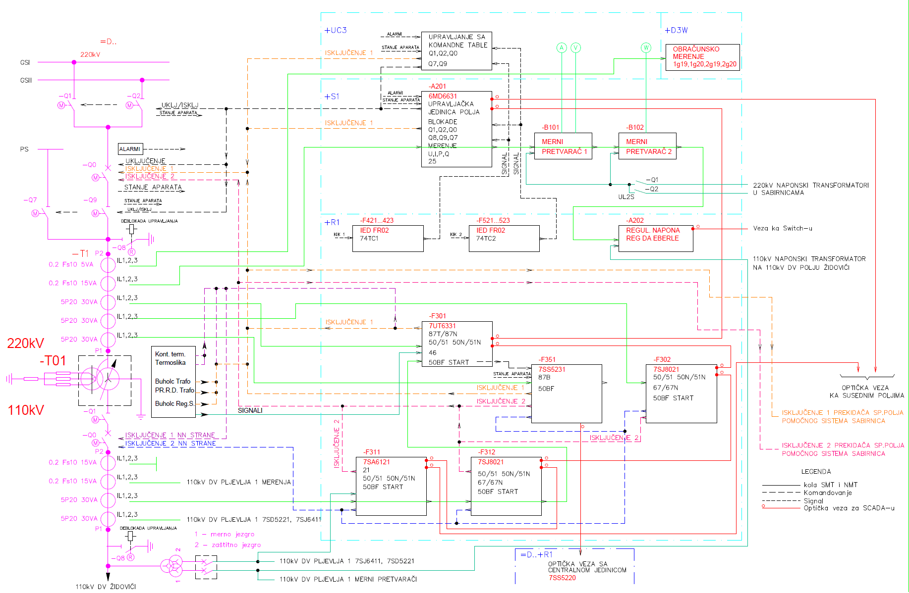

Slide 6
Koncepcija sistema zaštite
TIP POLJA | TIP RELEJA
VOD 220kV i 110kV Tip 1 | Relej za uzdužnu diferencijalnu i distantnu zaštitu Relej za prekostrujnu zaštitu Relej jedinice polja za zaštitu sabirnica
VOD 220kV i 110kV Tip 2 | Relej za distantnu zaštitu Relej za prekostrujnu zaštitu Relej jedinice polja za zaštitu sabirnica
TRANSFORMATOR 220/110kV | Relej za diferencijalnu zaštitu Relej za prekostrujnu zaštitu 220kV strane Relej za distantnu zaštitu Relej za prekostrujnu zaštitu 110kV strane Relej jedinice polja za zaštitu sabirnica Relej za automatsku regulaciju napona
TRANSFORMATOR 110/35kV | Relej za diferencijalnu zaštitu Relej za prekostrujnu zaštitu 110kV strane Relej za prekostrujnu zaštitu 35kV strane Relej za automatsku regulaciju napona
SPOJNO POLJE GLAVNOG SISTEMA SABIRNICA | Relej za prekostrujnu zaštitu Relej jedinice polja za zaštitu sabirnica Centralna jedinica za zaštitu sabirnica

Slide 7
Zaštita transformatora T3 220/110/6.3kV 125MVA i DV Pljevlja 1 110kV u TS Pljevlja 2
Nepostojanje sabirnica 110kV
Zajednički prekidač 110kV, SMT i NMT
Diferencijalna zaštita transformatora i sopstvene zaštite djeluju na prvu špulu prekidača 110kV dok zaštite dalekovoda i rezervne prekostrujne zaštite djeluju na drugu špulu (drugi isključni krug)
Jednopolni APU za kvarove u prvoj zoni distantne zaštite dalekovoda

Slide 8
Realizacija projekta
Finalni radovi u TS Pljevlja 2
U TS Podgorica 2 završeni radovi na 6 od 11 polja
U TS Ribarevine završeni radovi na polju DV 110kV Mojkovac
Radovi u TS Mojkovac završeni u novembru 2014.
Nova oprema je kompatibilna sa postojećim sistemima zaštite i upravljanja i nije zahtijevala velike modifikacije
Uočeni nedostaci

Slide 9
Zaključak
Primjetna poboljšanja u radu sistema
Doprinos sigurnijem upravljanju viskonaponskom rasklopnom opremom
Povećana pouzdanost i selektivnost djelovanja zaštita
Detaljna analiza pogonskih događaja
Objedinjena dokumentacija
Priprema za narednu fazu rekonstrukcije

Slide 10
HVALA NA PAŽNJI!

